Slide 1
JAVA 开源报表工具选型
--开源工具对比

Slide 2
报表的实现方式
*java/jsp实现：不灵活，二次开发工作量大。
报表设计器做出模板，业务系统进行发布：灵活，可以实现复杂的逻辑。
Exl标签式嵌入SQL等查询，业务系统进行发布:轻量级，但是复杂逻辑需求受局限

Slide 3
JAVA开源工具一览
国 外
JasperReports + iReport/ JasperWave …
Pentaho
Pentaho Reporting（ JFreeReport ）
JXLS
BIRT：Eclipse插件
OpenReports

Slide 4
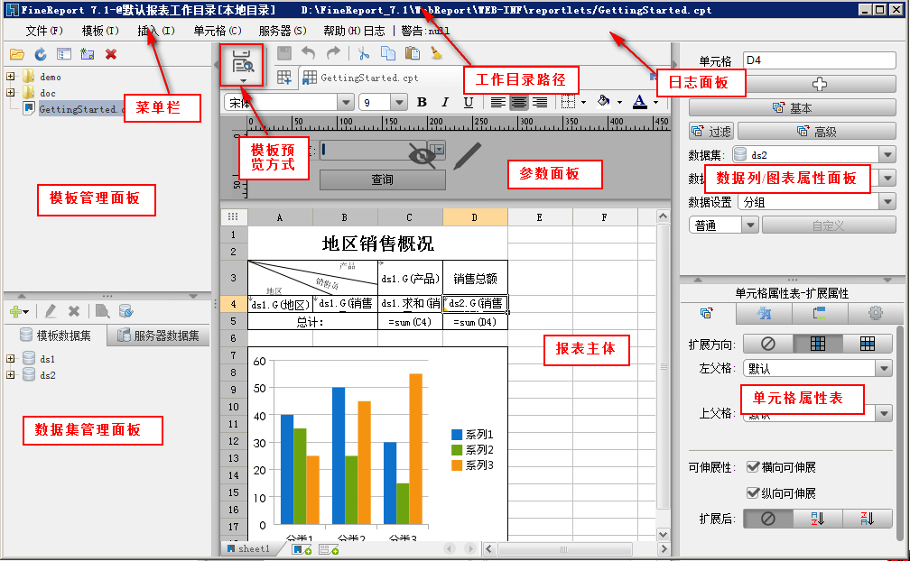
JAVA报表工具一览
国 内
（不开源，有免费版）SmartBI：Excel设计器
（收费不开源）FineReport/UniEAP

Slide 5
JasperReports+iReport
JasperReports是一个基于Java的开源报表工具，它可以在Java环境下像其他IDE报表工具一样来制作报表。
支持PDF、HTML、XLS、CSV和XML文件输出格式。
是当前Java开发者最常用的报表工具，衍生了很多基于此的其他工具，eg.DynamicReports
iReport:报表设计器，独立
源码免费，文档收费

Slide 6
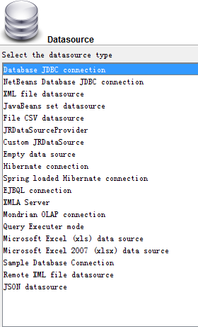
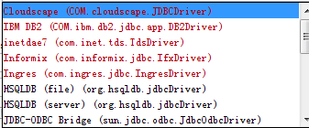
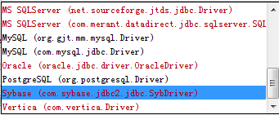
JasperReports支持的数据源
各种数据源：
所有主流DB：

Slide 7
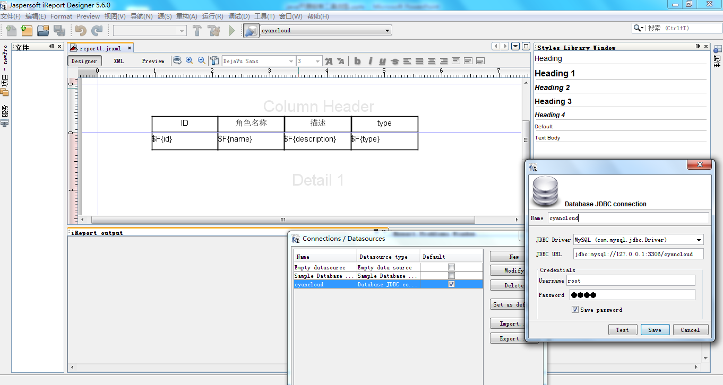
iReport

Slide 8
Pentaho
是一个以工作流为核心的、强调面向解决方案而非工具组件的BI套件，整合了多个开源项目，目标是和商业BI相抗衡。它偏向于与业务流程相结合的BI解决方案，侧重于大中型企业应用。它允许商业分析人员或开发人员创建报表，仪表盘，分析模型，商业规则和BI流程。
社区版开源免费，商业版需要付费

Slide 9
Pentaho企业版与社区版的区别
Pentaho企业版和社区版的区别主要表现在Dashboard（仪表盘）上。
Pentaho企业版相对社区版增加了门户功能，页面布局等功能。
Pentaho企业版的 ETL工具可以支持hadoop，可视化建模等功能

Slide 10
JXLS+POI
Jxls是基于Jakarta POI API的Excel报表生成工具，可以生成精美的Excel格式报表。它采用标签的方式，类似JSP标签，写一个Excel模板，然后生成报表，非常灵活，简单易用，轻量级

Slide 11
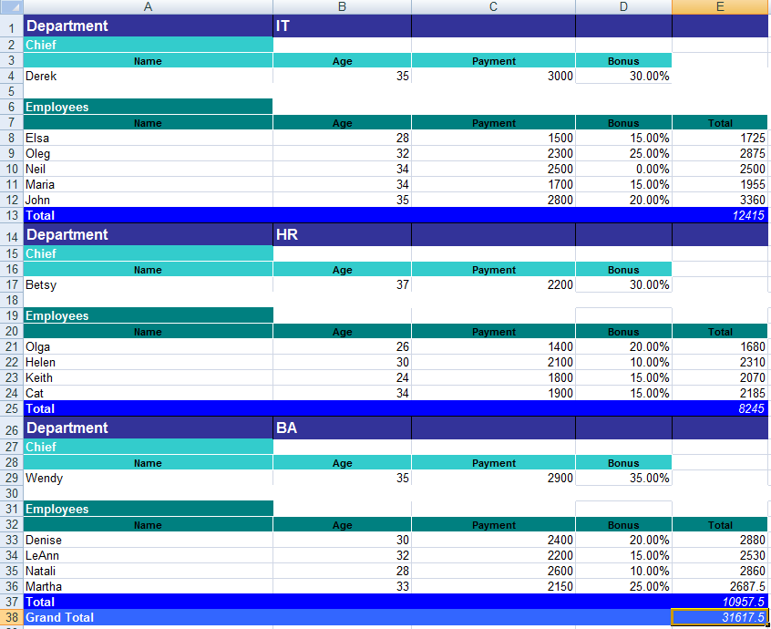
JXLS Demo
List departmens = new ArrayList(); // initilize list of departments in some way
Map beans = new HashMap();
beans.put("departments", departments);
XLSTransformer transformer = new XLSTransformer();
transformer.transformXLS(templateFileName, beans, destFileName);

Slide 12
BIRT
是一个Eclipse-based开放源代码报表系统（Eclipse插件）。它主要是用在基于Java与J2EE的Web应用程序上。BIRT主要由两部分组成：一个是基于Eclipse的报表设计器和一个可以加到你应用服务的运行期组件。BIRT同时也提供一个图形报表制作引擎。
BIRT设计器基于Eclipse，非专业用户自定义报表可能不方便

